Slide 1
ストレージの最新動向
ITソリューション塾・第24期
2017年3月15日

Slide 2

データ量の爆発的増大
業務アプリケーション
Webアプリケーション
IoTアプリケーション
ETL
解析に必要なデータ
を選別・抽出
全てのデータを収集
Data Lake
非構造化データ／オブジェクトストア
DWH
Data Warehous
Data Lake(Big Data)を解析し
規則や構造、関係性を探索
アナリティクス
BI
Business Intelligence
AI
Artificial Intelligence

Slide 3
アーキテクチャーから見るストレージの違い
性能
スケールアップ・アーキテクチャ
性能
スケールアウト・アーキテクチャ
コントローラー性能が
ボトルネック
コントローラー
CTL
CTL
CTL
CTL
CTL
CTL
コントローラー
CTL
CTL
CTL
CTL
コントローラー
CTL
CTL
容量
容量
密結合型スケールアウトアーキテクチャー
サーバー・アクセス
共有メモリー
CTL
CTL
CTL
CTL
CTL
CTL
「基礎から学べる！最新ストレージ技術と選択ガイド」を参考に作成 http://itpro.nikkeibp.co.jp/atclact/active/14/100700086/

Slide 4
アーキテクチャーから見るストレージの違い
要件／方式 | スケールアップ | スケールアウト
 |  | 密結合型 | 疎結合型
拡張方式 | ディスクドライブの増設 | ノード単位の増設^{(*1)} 容量と性能が同時に拡張可能 | ノード単位の増設 容量と性能が同時に拡張可能
性能上限 | コントローラ性能が上限 | ノード数の上限 | ノード数の上限
性能特性 | レスポンスタイムが短い ランダムI/Oに強い | レスポンスタイムが短い ランダムI/Oに強い | レスポンスタイムが長い シーケンシャルI/Oに強い
コントローラー 障害時影響 | 50％の性能低下 | 1/Nの性能低下 （N=コントローラ数） | 1/Nの性能低下 （N=ノード数）
容量規模 | 中規模（目安：数百テラバイト） | 大規模の対応が可能 | 大規模の対応が可能
適用シーン | データベース、仮想環境、ファイルサーバー、グループウェアなど多目的での利用が可能 | ミッションクリティカル基幹業務 | 大規模ファイルサーバー、デジタルメディアコンテンツ保管、ビデオサーベランスなど
「基礎から学べる！最新ストレージ技術と選択ガイド」を参考に作成 http://itpro.nikkeibp.co.jp/atclact/active/14/100700086/

Slide 5
サーバー・ベースド・ストレージ
専用デバイスによる共有ストレージ
サーバーベースド・ストレージ
専用
ストレージ
デバイス
論理
ストレージ
デバイス
ストレージ・アレイなどの専用デバイスで
共有ストレージを実現する
汎用サーバーのストレージを束ねて
ひとつの共有ストレージとして扱う
高価だが高速
安価で低速だが拡張性が高い
「基礎から学べる！最新ストレージ技術と選択ガイド」を参考に作成 http://itpro.nikkeibp.co.jp/atclact/active/14/100700086/

Slide 6




アクセス方式の違いから見るストレージ
ブロック・ストレージ
ファイル・ストレージ
オブジェクト・ストレージ
ブロック単位
ファイル単位
オブジェクト単位
FC,FCoE,iSCSI
NFS,CIFS,SMB
HTTP/HTTPS
高速ネットワーク
(SANなど)
IPネットワーク
IPネットワーク
ID
ID
ID
ID
ストレージの拡張性：〇
レスポンスタイム ：◎
主な用途 ：
  データベース
  仮想環境
  基幹業務システムなど
ストレージの拡張性：〇
レスポンスタイム ：〇
主な用途 ：
  ファイルサーバー（NAS）
  仮想環境
  データアーカイブなど
ストレージの拡張性：◎
レスポンスタイム ：△
主な用途 ：
  デジタルコンテンツ保存
  オンライン・ストレージ
  データアーカイブなど
「基礎から学べる！最新ストレージ技術と選択ガイド」を参考に作成 http://itpro.nikkeibp.co.jp/atclact/active/14/100700086/

Slide 7
アクセス方式の違いから見るストレージ
ブロック・ストレージ
ファイル・ストレージ
オブジェクト・ストレージ
ファイル・システム
認証サーバー介し権限を確認
プロトコルの違いを変換
HTTP/HTTPSでオブジェクトをストレージへ送信
ファイル名
ファイルサイズ
作成日付
患者名
患者ID
診療科
主治医など
オブジェクトID
メタデータ
ブロック単位（4KB/8KB）で区分し、ファイル・システムでファイルとブロックを紐付け。
ローカル・ストレージと同様に高速でアクセスできることを目的とする。
ブロック・ストレージに比べオーバーヘッドが大きくアクセスに時間はかかる。
複数ユーザーとのファイル共有（NAS）を目的に使われる。
ノード追加により容易に容量を追加でき、非常に拡張性が高い。階層構造がないため制限なく無数のコンテンツを保管することができる。変更頻度が少ないデータや膨大なデータ保管に向いている。アーカイブ（長期保存）には最適。
「基礎から学べる！最新ストレージ技術と選択ガイド」を参考に作成 http://itpro.nikkeibp.co.jp/atclact/active/14/100700086/
7

Slide 8
ストレージの市場動向（１）
HDDの出荷台数は減少傾向、一方で容量は今後とも拡大する。

Slide 9
ストレージの市場動向（２）

Slide 10
ストレージ性能の推移
10
T byte
容量 倍
9
8
7
6
5
20
4
速度 ４ 倍
15000
rpm
3
2
アクセス性能
1.2倍
1
3600
rpm
5MB
1980
2005 2006 2007 2008 2009 2010 2011 2012 2013 2014

Slide 11
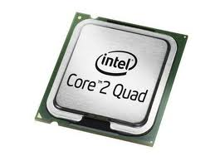
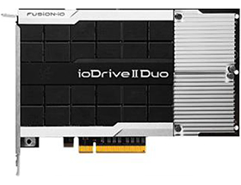
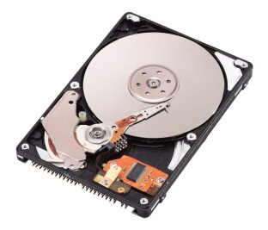
CPUとストレージのパフォーマンス
100
T byte
パフォーマンス・ギャップ
90
CPU性能×100倍
80
70
両者のギャップを埋める手段として注目される
フラッシュ・ストレージ
60
50
40
30
20
ストレージ性能×1.2倍
10
2005 2006 2007 2008 2009 2010 2011 2012 2013 2014

Slide 12

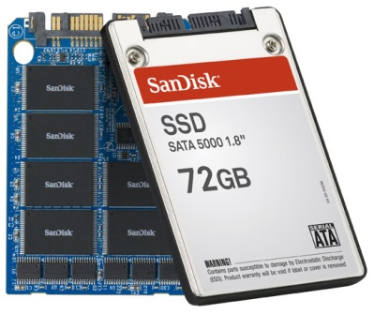
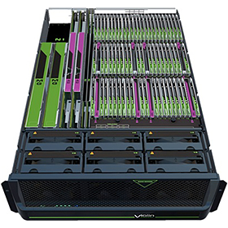
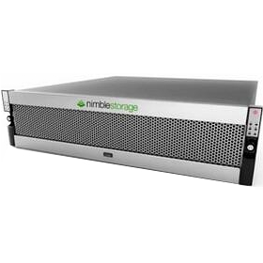
フラッシュ･ストレージ／今後の展開とその分類
高速IO性能
フラッシュ・ストレージ
サーバーサイド・フラッシュ
(PCIeフラッシュ)
サーバー内のPCIe（PCI Express）ポートに直接接続する、ボード型のフラッシュストレージ製品。「ホストフラッシュ」と呼ばれることも。サーバー内のPCIeポートに直接接続するので、他のサーバーとの共用はできない。
大容量化の限界
高速化の限界
低消費電力化の限界
HDD互換・PC
オールフラッシュ・ストレージ・アレイ
ストレージアレイ内の記憶装置が、すべてフラッシュメモリで構成されたフラッシュストレージ製品。
ハイブリッド・ストレージ・アレイ
ストレージアレイ内の記憶装置が、フラッシュメモリとHDDの混在状態で構成されたフラッシュストレージ製品。HDDと混在することでオールフラッシュアレイよりもデータ容量を増やせる。
長期・大容量保存

Slide 13


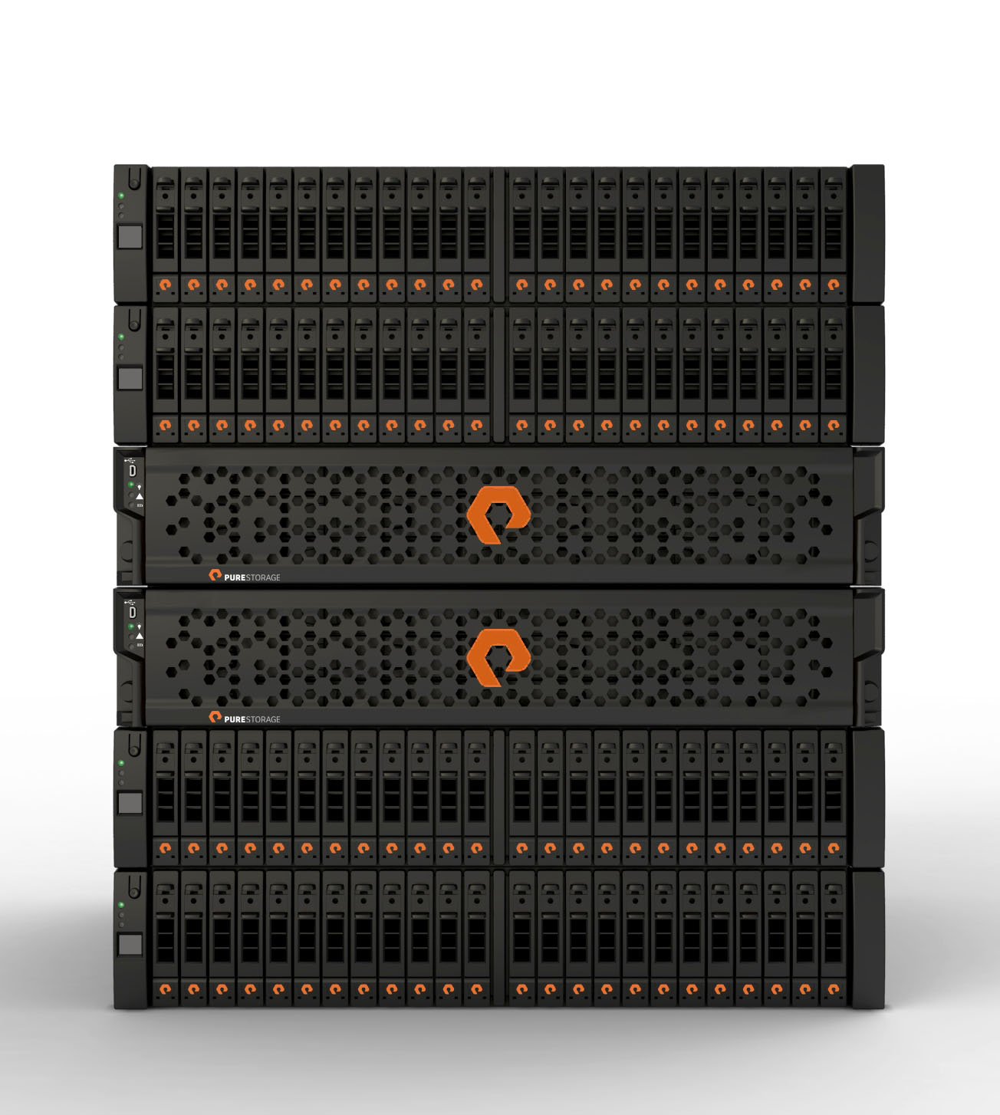
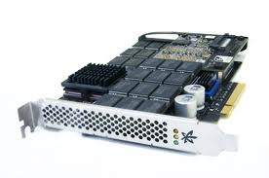
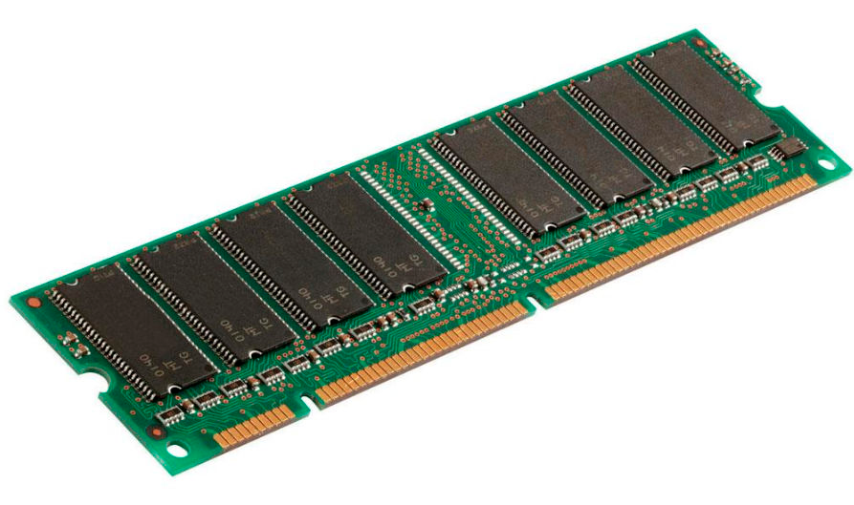
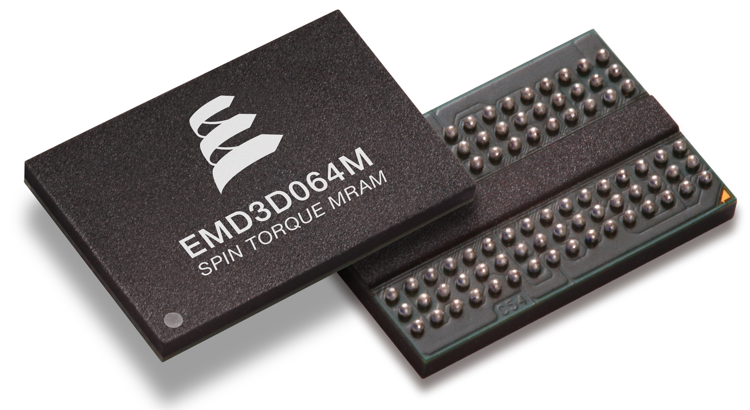


フラッシュ･ストレージ／性能比較と用途
数百万IOPS
メモリー速度に近いIO速度
仮想化 (サーバーやデスクトップ)
データ分析
デーベース処理
3桁の違い
数万IOPS
DRAM
百IOPS
SRAM
キャッシュ
ミリ秒(10⁻³)
マイクロ秒(10⁻⁶)
ナノ秒(10⁻⁹)

Slide 14
フラッシュ･ストレージ／提供される価値
大量アクセス+高速応答
現状のHDDストレージによる対応
フラッシュストレージによる対応
CPU
CPU
メモリー
メモリー
分散キャッシュ
シャーディング
大規模分散処理
(NoSQL)
高速接続: PCIe,InfiniBand,FCなど
HDD
HDD
HDD
HDD
HDD
フラッシュ・ストレージ
アレイ
HDD
HDD
HDD
HDD
HDD
サーバー台数増加
ライセンス増加
保守負担増大
HDD
HDD
HDD
HDD
HDD
HDD
HDD
HDD
HDD
HDD
DBサーバー集約により台数の大幅削減
ソフトウェア・ライセンスの削減
メンテナンスの簡素化

Slide 15



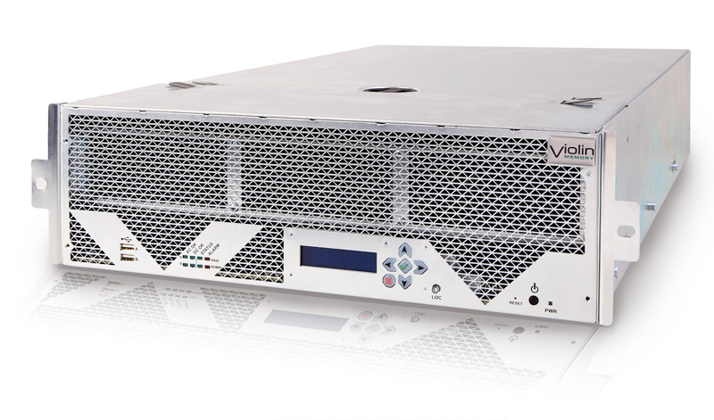
フラッシュ･ストレージ／ 普及の背景
大量アクセス+高速応答
フラッシュの容量当たり単価が高くHDDとの差がなかなか縮まらなかった。
フラッシュストレージの特性に起因する信頼性が問題視された。
HDDのIF(ATA,SATAなど)が普及しフラッシュの特性を活かした仕組みの普及が阻害されていた。
エラー訂正や障害対策の機能がソフトウェア、ファームウェアで対応できるようになり、書き換え回数上限や耐障害性の懸念がほぼ払拭
コンシューマー市場での普及により容量当たり単価が大きく低下（普及の基準とされていた「1GB当たり単価1ドル未満」を2012年に達成）
業務アプリケーションやDBのインメモリー技術などストレージ以外でも進化
高速
（HDDの1000倍）
高密度
（設置面積）
低消費電力

Slide 16
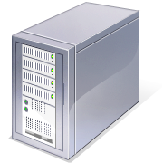
インメモリー・データベース
揮発性メモリー(DRAM)
DRAMなどの揮発性メモリーの
一次記憶（主記憶装置）に
データを保持・処理
DBMS
データ
SAP HANA, IBM solidDB
Oracle TimeTen, Altibase
・・・
定期的
セーフ
ポイント
ハードディスクなどの不揮発性媒体である
二次記憶（ストレージ）にリアルタイムで
データの永続化を行わない
データ更新
リセットや電源が切断されても
ログとスナップショットからデータを復元
ログ
スナップ
ショット
ソフトウェアとして提供される場合と
アプライアンスとして提供される場合

Slide 17



デュアル･フォーマット・データベース
業務トランザクション処理
OLTP
(Online Transaction Processing)
頻繁にデータを追加・更新
列単位で処理
分析・レポーティング処理
OLAP
(Online Analytic Processing)
大量にデータを検索・集計
行単位で処理
列指向
データベース
(DWH)
行指向
データベース
(一般的なRDB)
自動同期
In-Memory DB
揮発性メモリー(DRAM)
DBMS
データ
ストレージ
データ
Database 12c
リアルタイム統合データベース
基幹業務(ERP)+分析業務(BI)

Slide 18



【参加無料】 ビジネスにもっとITを！
ITを知らない経営者や事業部門の人たちにITをどのように伝えればいいのか？
3月27日（月）ジョイント・セッション&勉強会 開催決定！
アシスト本社@東京・市ヶ谷
ネットコマース
斎藤 昌義
NTTコミュニケーションズ
林 雅之
日本マイクロソフト
蔵本 雄一
https://connpass.com/event/52790/

